Slide 2
Agenda
Inledning
Hantering i transportstödjande system relaterat till olika scenarios. Michael Schneider
Kortfattad beskrivning av olika meddelanden i digitala kedjan
Lossningssignal, Daniel Kjellkvist
LIM, Katarina Persson

Slide 3
Att beakta i transportstödjande system
Beskrivning av scenarios
Micke

Slide 4
Leverans som blir accepterad vid mätning

Slide 5
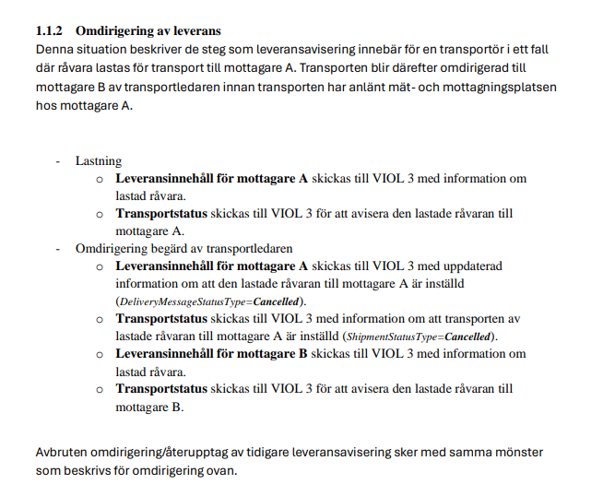
Omdirigering av leverans

Slide 6
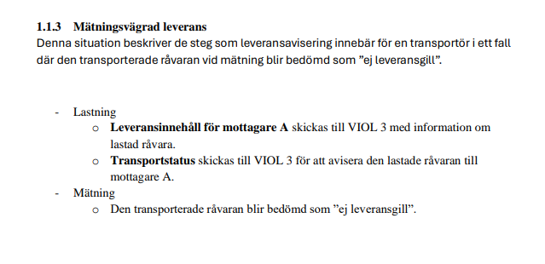
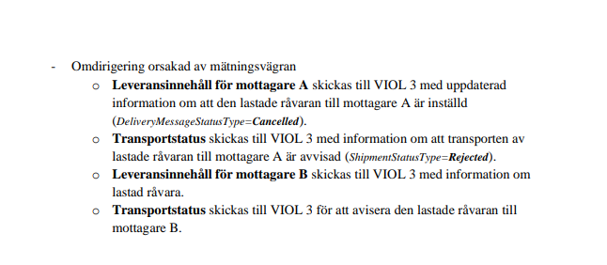
Mätningsvägrad leverans

Slide 7
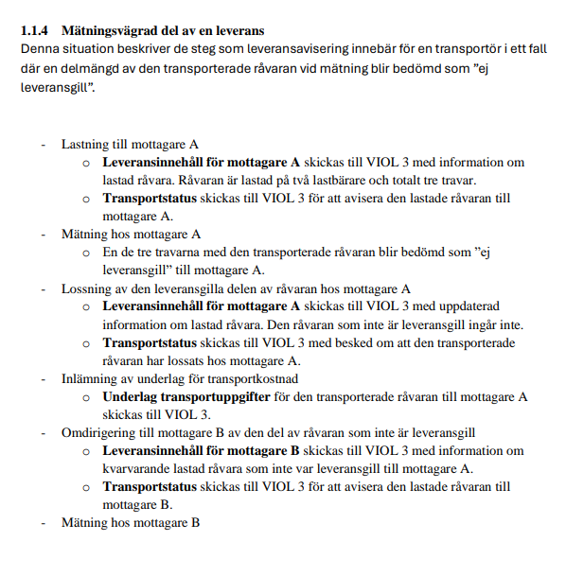
Mätningsvägrad del av leverans

Slide 8
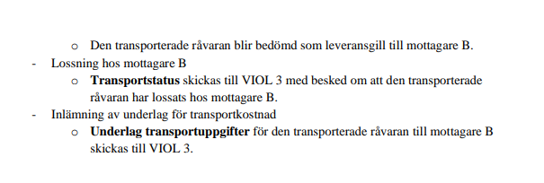
Mätningsvägrad del av leverans fortsättning..

Slide 9
Uppdatera leveransinnehåll

Slide 10
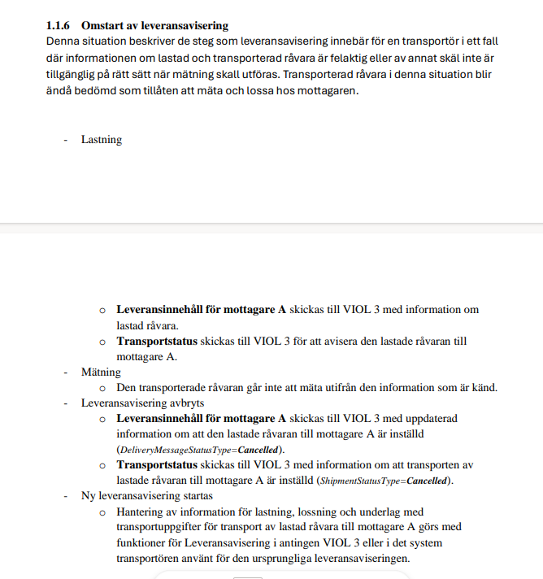
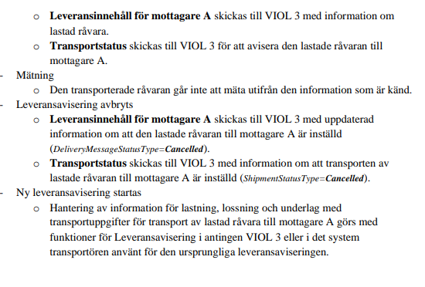
Omstart av leveransavisering

Slide 11
Digitala kedjan

Slide 12
Skogliga digitala kedjan
Den skogliga digitala kedjan innehåller ett antal meddelande möjliga att prenumerera på:
Transportinstruktion UT
Produktionsresultat skotar och skördare
Leveransinnehåll IN och UT
Transportstatus IN och UT
Transportavi UT
Mottagningsbesked inför lossning
Möjliggör:
Bygga system som hanterar lager i realtid
Bygga system som beskriver kö-situationen på en industri
Bygga system som stödjer de som arbetar med operativ vedgårdslogistik
Beakta trädålder, huggningsform och trädslagsblandning för rätt mix i massabrukets kokeri.

Slide 13
Affärsobjekt/Integrationer - beskrivning
Transportinstruktion UT
Transportinstruktion
Transportinstruktion skapas automatiskt i Biometrias VIOL-system och tillgängliggörs i klienten och via integration.
Giltiga mottagare: Befraktare, transportansvarig råvarupart, Lagerinformationsmottagare (LIM) och ansvarigt transportföretag
Syfte: Transportinstruktionen innehåller den information som krävs för att kunna beordra transporter. Den innehåller också den information som krävs för ett transportföretag att utföra transporter. Transportinstruktionen ska inte ses som en transportorder utan som ett underlag för att kunna skapa transportorders.
Information:
En transportinstruktion innehåller information från samtliga transportunderlag skapade för samtliga destineringar på ett Avtalsobjekt.
En transportinstruktion är unik (dvs finns i en TI) per unik kombination av befraktare, transportansvarig råvarupart, LIM och ansvarigt transportföretag. En roll i logistikkedjan ska endast ha tillgång till information i transportinstruktion för den transportaffär där den aktören finns med.
Transportinstruktion
Status (ny/ändrad)
Transportunderlagsrader
TransportunderlagID
Status (aktiv)
Extern referens
Transportunderlagsansvarig
Ansvarigt transportföretag
Transportansvarig råvaupart
Logistikinformationsmottagare
Giltighetstid (fr.o.m-t.o.m
Transportslag
Transportstatus (planerad, körklar)
Transportunderlagstyp (användare)
Översikt
Transportuppgifter
Transportredovisa kvantiteter
Planerad kvantitet transport
Enhet planed kvantitet
bärighetsklass
Bärighetsklass Norge
Befraktarmärkning
Avalat pris per leverans
Avtalat pris per enhet
Försvårad lastning
Försvårad transport
omlastning
Snöplogning
Stickväg
Tillgänglighetsklass
Framkomlighetsklass
Platser och avstånd
Transportunderlagstyp (användare)
Transportslag
Transportstatus (planerad, körklar)
Transportinstruktion
Befraktarmärkning
Transportredovisa kvantiteter (ja/nej)
Planerad kvantitet transport (plus enhet)
Ansvarigt transportföretag från Transportunderlag (ja/nej
Status (aktiv)
Giltig From
Giltig Tom
Destinerat sortiment
Avtalsobjekt
Handelssortiment
Mottagningsplats
Mottagare
Redovisningshänvisning
Aktör
Befraktare
Transportunderlagsansvarig
Transportansvarig råvarupart
Logistikinformationsmottagare
Ansvarigt transportföretag
Avtalat pris
per leverans
Per enhet
Avstånd enligt krönt vägval
Destinerat sortiment
Mätmetoder
Gilitiga mätplatser
Från förstaledskontrakt
Säljare
Anskaffningsform
Avtalsform
Från avtalsobjekt
Avtalsobjekt
Extern AO-referens
LLD
Virkesmärkning
namn på kontaktperson
telefon kontaktperson
Planerat startdatum avverkning
Produktionsledare
Telefon prod-ledare
E-post prod-ledare
Startdatum råvara vid väg
Verkligt datum råvara vid väg
Fritext
Avlägg (från avtalsobjekt)
Löpnummer
Namn
Koordinater
omlastning
Bärighetsklass
Tillgänglighetsklass
Framkomlighetsklass
Stickväg
Snöplogning
Vägnätsanslutning
Löpnummer
Namn
Koordinater

Slide 14
Förmåga- beskrivning
Skapa transportinstruktion
Syfte Transportinstruktionsens syfte är att göra det möjligt för transportsystem att skapa transportordrar. Raderna i transportinstruktionen kan för sig själva fungera som transportordrar att utföra transporter på. Men tanken är att Instruktionen kan förfinas ytterligare ner på ordernivå. Ex.vis som kan förmedlas till enskilda aktörer, bilar och som kan gälla under specifika tider eller för specifika volymer.
Nyttor: Fungerar som information till de som ska skapa transportordrar. Om inte transportinstruktionen delas upp i flera transportordrar så innehåller alla transportunderlagsrader i transportinstruktionen all den information som krävs för att kunna utföra en transport. (ex.vis vilka avlägg som finns samt vilka giltiga mätplatser som kan utföra mätning av en leverans)
Transportinstruktionen hämtar uppgifter från objekt som aktörerna som tar emot transportinstruktionen inte har tillgång till. Ex.vis:
Förstaledskontrakt: Säljare, Anskaffningsform och avtalsform
Avtalsobjekt: LLD, Virksemärkning, Kontaktperson, Produktionsledare, start- slut- och verkligt datum för råvara vid väg. Samt avläggens namn och koordinater.
Utförs av: Utförs automatiskt i affärsnavet och görs tillgänglig för Befraktare, Transportansvarig råvarupart, Logistikinformationsmottagare och ansvarigt transportföretag.
Förutsättningar IN
Användarskapade transportunderlag

Slide 15
Objekt och integrationer - beskrivning
Leveransinnehåll IN och UT
Leveransinnehåll
Skapas av: Utförande transportföretag (i transportsystem)
Biometria tar emot, förbereder mätning och distribuerar vidare till prenumeranter
Syfte:
Förbereda Biometrias mätplats för vad som ska mätas
Informera mottagare om lastat sortiment.
Informera aktör som hanterar lager om väglager
Förbereda mottagande industri för ankomst.
Förbereda mottagande industri med trädslagsblandning, avverkningsform, trädålder som beslutsunderlag för placering av råvara på industrins lager.
Giltiga mottagare – Leveransinnehåll UT
Mottagare
Befraktare
Transportansvarig Råvarupart
Lagerinformationsmottagare (LIM)
Ansvarigt transportföretag
Leveransinnehåll
Externt leveransID (leveransinnehållsID)
Mätplats
Avtalsobjekt
Mottagninsplats
Mottagare
Sändande part ID
Avverkningsform
Trädålder
Avverkningsdatum från
Skotningsdatum från
Startplats transport
Koordinat vid lastning av lastat sortiment
Startplats transport
Transportslag
Lastbärare
Uppskattad ankomsttid till mätplats
Mätplats
Uppskattad ankomsttidpunkt till slutplats transport
Anskaffningsform
Avtalsform
Producerat handelssortiment
Producerat för mottagningsplats
Startplats transport
Lastad kvantitet
Lastens placering på lastbäraren
Trädslagsblandning
Mottagande industris stickprov
Virkesmärkning
Handelsssortiment
Slutkört

Slide 16
Objekt och integrationer - beskrivning
Transportstatus IN och UT
Transportstatus
Skapas av: Utförande transportföretag (i transportsystem)
Biometria tar emot, förbereder mätning och distribuerar vidare till prenumeranter
Giltiga mottagare – Transportstatus UT
Mottagare
Logistikinformationsmottagare (LIM) –
Syfte: Möjliggör för aktörer att förbereda inför leverans. Samt möjligör att skapa tjänster som kan följa leveranser och deras statusar
Transportstatus
TransportstatusID
Mätplats
Uppskatttad ankomsttid till mätplats
Transportmedlets identitet
Transportslag
Transportmedeltyp
Medför kran (ja/nej)
Lastbärarnas identiteter
Lastbärarenhetstyp
Inbördes relation mellan lastbärare
Antal möjliga lastplatser på lastbäraren
Externt leveransID (referens till Leveransinnehåll)
Mottagare
Externa referenser
Utförande transportföretag
Status
Planerad
På väg
Ankom mätplats
Avgick mätplats
Ankom lossning
Lossning påbörjad
Avgick lossning
Lämnat området
Slutplats transport
Uppskattad ankomsttid slutplats transport
Handelssortiment

Slide 17
Förmåga- beskrivning
Transportstatus IN och UT
Avisera transportstatus
Syfte: Transportstatus berättar status på transporten. Dels krävs transportstatus för att mätning av en leverans ska kunna genomföras i Biometrias mätplatssystem. Förutom detta är huvudsyftet att berätta för prenumeranter av transportstatus vad som händer under transportens gång.
Utförs av: Utförs av utförande transportföretag i ett transportsystem, alternativt om en chaufför saknar transportsystem, av chauffören i chaufförsklienten.
Förutsättningar IN
Att ett leveransinnehåll finns skapat dom transportstatus kan referera till.
Beskrivning av funktion:
Transportstatus skapas av utförande transportföretag i transportsystemet om det finns ett transportsystem och integreras in mot Biometria som sedan skickar ut detta till prenumeranter.
Transportstatus kan också skapas om chauffören aviserar i chaufförsklienten, dock kan Biometrias mätplatssystem inte redovisa lika många statusar som om det kommer från ett externt mätplatssystem.
Statusar
På väg (Leveransavisering och chaufförsklient)
Ankom mätplats (Leveransavisering och chaufförsklient)
Avgick mätplats (Leveransavisering)
Ankom lossning (Leveransavisering)
Avgick lossning (Leveransavisering och chaufförsklient i paket 2)
Lämnat området (Leveransavisering)

Slide 18
Objekt och integrationer - beskrivning
Transportavi UT, (tidigare aviseringsläget UT)
Transportavi UT
Skapas av: Biometria, Levereras i Paket 2b
Giltiga mottagare – Aviseringsläget UT
Samtliga Aktörer med egen huvudkod i VIOL kan prenumerera på aviseringsläget UT.
Syfte: Möjliggöra för prenumeranter att skapa tjänster som visar aviseringsläget på mät och mottagningsplatser.
Används till:
Transportavi UT
TransportstatusID
Mätplats
Uppskattad ankomsttid till mätplats
Transportmedlets identitet
Transportslag
Transportmedeltyp
Medför kran
Lastbärarmas identitet
Lastbärarenhetstyp
Inbördes relation mellan lastbärare
Antal möjliga lastplatser på lastbäraren
Tidpunkt när dokumentet skapade
Referens till Leveransinnehåll
Mottagare
Status
Planerad
På väg
Ankom mätplats
Avgick mätplats
Ankom lossning
Lossning påbörjad
Avgick lossning
Lämnat området
Slutplats transport
Uppskattad ankomsttid till slutplats transport
Handelssortiment

Slide 19
Objekt och integrationer - beskrivning
Mottagningsbesked inför lossning, (tidigare styrtrans)
Mottagningsbesked inför lossning
Skapas av: Biometria.
Giltiga mottagare – Mottagningsbesked inför lossning.
Mottagande mottagae av råvara (end user).
Syfte: Används som underlag för de som arbetar med logistik på industrin. Typiska användare av informationen är trucksystem på mottagande industrin som underlag för styrningen av truckar.
Används till:
Avgränsningar: Biometria skickar endast ut ett mottagningsbesked från en genomförd mottagningskontroll av en leverans. Eventuella ändringar i mottagningskontrollens mätresultat resulterar ej i att något ytterligare mottagningsbesked inför lossning skickas ut av Biometria.
Mottagningsbesked inför lossning
Mätdatum
Version
Lastobjektstyp
Referens till leveransinnehåll
Leverans ID
Mätplats
Utförande transportföretag
Mätande företags ombud
Mottagare av råvara
Mottagningsplats
Leveransgillt
Datum och tid för ankomtsanmälan
LLD
Referensnummer stockmätning
Referensnummer stickprov
Referensnummer kontrollprov
Stickprovs eller kontrollprovs placering på Aktuell lastbärare
Att tänka på:
För ett erhålla fullständig information för
såväl truckstyrning som planering och styrning av industriella processer
behöver information sammanställas från såväl Leveransinnehåll UT, Transportstatus UT, samt Mottagningsbesked inför lossning

Slide 20
Lossningssignal

Slide 21
LIM (Logistikinformationsmottagare)
Erhåller information från följande integrationer:
Produktionsresultat skotat sortiment,
Produktionsresultat skördat sortiment
Transportinstruktion
Transportstatus UT
Leveransinnehåll UT
Kvantitet råvara mottagningskontroll
Kvantitet råvara (inmätt)

Slide 22
LIM (Logistikinformationsmottagare) Produktionsresultat skotat sortiment
Avtalsobjektsnummer
Avverkningsform(ex. gallring,slutaverkning)
Sortiment kategori
Producerat handelssortment
Trädslag handelssortiment
ResultatID (Unik identitet på produktionsresultat skördare)
Resultattyp(Typ av produktionsresultatet; skotare)
Resultatundertyp (undernivå)
Starttidpunkt
Mättidpunkt(Spartidpunkt)
Redovisningstidpunkt
Uppdragsgivare(aktör som är uppdragsgivare åt utförande eller ansvarigt averkningsföretag)
Produktionsledare
Planerade mottagare
Destinerade mottagare
Producerat för mottagningsplats
Destinerad mottagningsplats
Destinerad köpare led 2-n(Aktör som ingår i destinerad affärskedja. tillförs produktionsunderlaget vid destinering.)
Volym M3fub omräknad (produktionsrapporterad m3fubvolym i det fall rapportering skett i annat måttslag)
Volym M3fub rapporterad (produktionsrapporterad volym m3fub)
Volym m3s
Vedvikt (produktionsrapporterad vikt i ton)
Skotarstatus avtalsobjekt(Signal att hela objektet är avslutat)
Säljare Aktör(I affärsled 1) som säljer råvaran
Skotarstatus avlägg(Signal på avlägg är slutskotat)
Avläggsnummer
Avläggsbeskrivning
Avläggskoordinat S-N, Avläggskorrdinat V-O
Bärighetsklass
Tillgänglighet (Signal att virket kan hämtas på avlägget
Omlastning
Utförande averkningsföretag(insänt via fil) Styrs i behörighet om det visas
Utförande Averkningsföretag skotare,skördare (insändning via rapp) Styrs i behörighet om det visas
Ansvarig averkningsföretag.(Ansvarig för avverkningen i de fall det inte är samma som utförande avverkningsföretag)

Slide 23
LIM (Logistikinformationsmottagare) Produktionsresultat skördat sortiment
Avtalsobjektsnummer
Avverkningsform(ex. gallring,slutaverkning)
Sortiment kategori
Producerat handelssortment
Trädslag handelssortiment
Produktid
ResultatID (Unik identitet på produktionsresultat skördare)
Resultattyp(Typ av produktionsresultatet; skördare)
Resultatundertyp (undernivå)
Starttidpunkt
Mättidpunkt(Spartidpunkt)
Redovisningstidpunkt
Uppdragsgivare(aktör som är uppdragsgivare åt utförande eller ansvarigt averkningsföretag)
Produktionsledare
Planerade mottagare
Destinerade mottagare
Producerat för mottagningsplats
Destinerad mottagningsplats
Destinerad köpare led 2-n(Aktör som ingår i destinerad affärskedja. tillförs produktionsunderlaget vid destinering.)
Kröningstyp(Godkännandenivå för ersättningsgrundade skördarmätning)
Mätnogrannhet(Skördarens mätningrannhet som bedöms av revisorn)
Upparbetningstyp
Toppdiameter under bark
Stocklängd
Volym M3fub omräknad (produktionsrapporterad m3fubvolym i det fall rapportering skett i annat måttslag)
Volym M3fub rapporterad (produktionsrapporterad volym m3fub)
Volym m3s
Volym m3toub
Skördarstatus avtalsobjekt
Säljare Aktör(I affärsled 1) som säljer råvaran
Utförande averkningsföretag(insänt via fil) Styrs i behörighet om det visas
Utförande Averkningsföretag skotare,skördare (insändning via rapp) Styrs i behörighet om det visas
Ansvarig averkningsföretag.(Ansvarig för avverkningen i de fall det inte är samma som utförande avverkningsföretag)

Slide 24
LIM (Logistikinformationsmottagare)
Produktionsrapportering är rapportering av StanForD-filer med hjälp av Sender XC, egen integrationslösning för StanForD-filer, eller genom knappning av producerade volymer i Rapp. ( Läger du till LIM efter produktionsrapport skickas alla produktionsrapportering retroaktivt och tar inte hänsyn till inmätt)
Kvantitetsrapportering är inmatning av kvantiteter (via gränssnitt eller integration) som underlag för logistiksystem då produktionsrapportering inte används. (Lägger du till LIM efter produktionsrapporteringen får LIM inget. Skickas inte retroaktivt)
På Avtalsobjektet lägger du till LIM
Destinerat och byte av LIM (behöver du avsluta befintlig destinering och destinera om. Brytpunkt midnatt på inmättning till LIM.
Uppdaterade/Lägger till nya avlägg skickas ut till destinerad LIM.
Lägg till LIM innan produktionsrapportering och innan destinering

